Slide 1
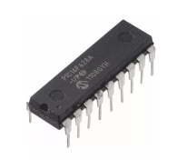
Introducción al Assembler
Pic16f628a

Slide 2
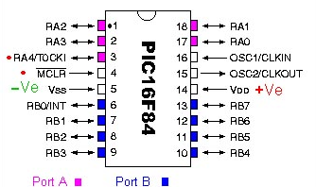
Diagrama de pines
Veamos el diagrama de pines, para ver cómo están distribuidos. Este microcontrolador cuenta con dos puertos configurables como estradas y salidas, y consta de 18 pines los cuales se encuentran asignados de la siguiente manera:

Slide 3
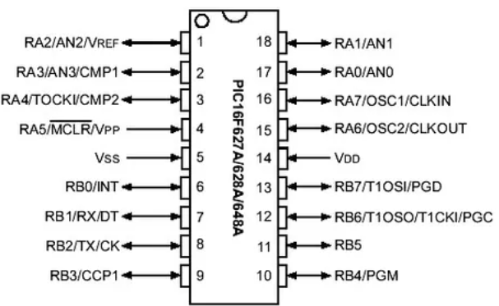
El puerto A tiene solo cinco pines, el pin 3, o sea, RA4/TOCKI puede ser configurado a su vez como entrada/salida o como temporizador/contador.

Slide 4
El puerto B tiene 8 pines que pueden ser configurados como entrada/salida. RB0 puede programarse además como entrada de interrupción externa(1).
Los pines RB4 a RB7 pueden programarse para responder a interrupciones por cambio de estado y los pines RB6 y RB7 se corresponden con líneas de entrada de reloj y entrada de datos cuando está en modo programación.
(1) Las interrupciones externas sirven para detectar un estado lógico o un cambio de estado en alguna de las terminales de entrada de un microcontrolador, con su uso se evita un sondeo continuo en la terminal de interés. Son útiles para monitorear interruptores, botones o sensores con salida a relevador.

Slide 5
MCLR/Vpp, es la entrada de reset si está a nivel bajo, también es habilitador de tensión de programación.
Cuando su tensión es Vdd el PIC funciona normalmente. Vss y Vdd, son los pines de masa y alimentación. La tensión de alimentación está comprendida entre los 2 y 5.5 Volt. OSC1/CLKIN y OSC2/CLKOUT, pines de entrada externa de reloj y salida de oscilador a cristal respectivamente.-
VSS: S=serie significa conexión común, generalmente se refiere al voltaje de la terminal de tierra común del circuito.
VDD: D= significa dispositivo, es decir, el voltaje de trabajo interno del dispositivo.

Slide 6
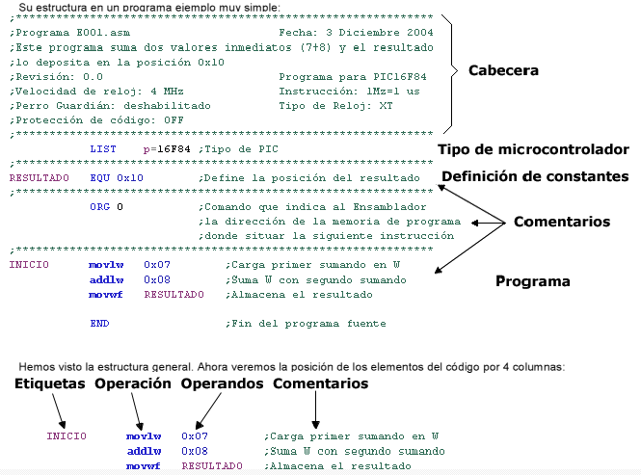
Estructura de un Programa Simple

Slide 7
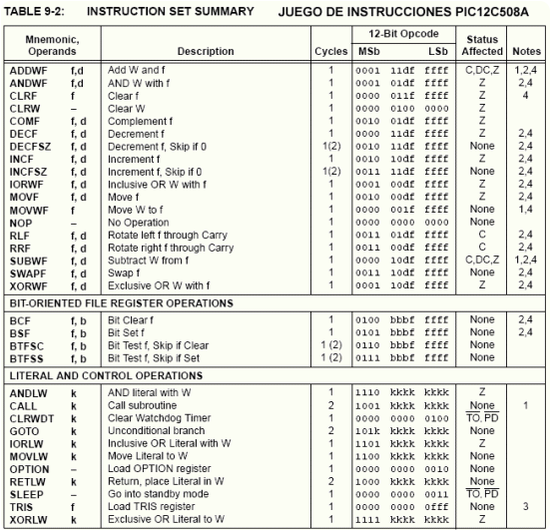

Slide 8
Directiva #INCLUDE
Esta directiva indica que archivos deberán tomarse en cuenta a la hora de compilar el código. Normalmente se usa para incluir el archivo de PIC que el ensamblador tiene entre sus archivos, con el cual el compilador será capaz de reconocer todos los registros especiales y sus bits.
Directiva ORG
Esta directiva dice al ensamblador a partir de que posición de memoria de programa se situarán las
siguientes instrucciones. Rutinas de comienzo, subrutinas de interrupción y otros programas deben comenzar
en locaciones de memoria fijados por la estructura del microcontrolador. Recordemos que el 16F84 sólo tiene
1024 posiciones de memoria flash para código.
Ejemplos:
1) Inicia el programa en la posición cero:
ORG 0x00
2) Inicia el programa en la posición 0000h y luego pasa a la 0005h para no utilizar la posición del vector de
interrupción (0004 h)
ORG 0x00 ; El programa comienza en la dirección 0 y
GOTO inicio ; salta a la dirección 5 para sobrepasar
ORG 0x05 ; el vector de interrupción, situado en la posición 4
Inicio xxx...
Directiva END
Debe ir incluida una sola vez en todo el programa. En concreto, esta debe situarse al final, para indicar al ensamblador que el programa ha finalizado.
Esta siempre debe estar presente, aunque el flujo de nuestro programa acabe en un bucle.

Slide 9
ADDLW Suma un valor designado por el programador al registro W Ejemplo
Código:
ADDLW .128
Si W tenía cargado un valor = .5, después de la instrucción W tiene cargado el valor .133 Para recordar, ADD es sumar, L es Literal y W es el registro W Afecta a:
Z Se pone a 1 si la operación es 0
DC Se pone a 1 si hubo un acarreo del bit 3 al 4
C Se pone a 1 si hubo desbordamiento, o sea, cuando se supera H'FF'

Slide 10
ADDWF Suma el valor del registro W con el valor de un registro cualquiera. El destino de esta suma, lo elige el programador. Ejemplo: Código:
ADDWF TEMP,W Si W tenía guardado .133 y la posición de la RAM llamada TEMP tenía el valor cargado con .2, W vale .135 y TEMP continúa valiendo .2 Ahora si hubiera puesto así: Código:
ADDWF TEMP,F TEMP valdría .135 y W valdría .133 Para recordar, F, es File Register Address. NOTA: Para indicar la dirección de dónde se guarda, también se puede poner 0 o 1 en vez de W o F. 0, corresponder guardarlo en el
registro W y 1 en el registro TEMP (para este caso). Afecta a:
Z Se pone a 1 si la operación es 0
DC Se pone a 1 si hubo un acarreo del bit 3 al 4
C Se pone a 1 si hubo desbordamiento, o sea, cuando se supera H'FF'

Slide 11
ANDWF Realiza la operación AND entre W y un registro designado por el programador. El destino de esta operación lo elije el programador. Ejemplo:
Código:
ANDWF TEMP,F Si antes de la instrucción W vale B'11100011' y TEMP vale B'00111010' Después de la instrucción TEMP vale B'00100010' y W vale B'11100011' Afecta a: Z Se pone a 1 si la operación es 0
(Vale 1 donde los dos son 1)

Slide 12
BCF Pone a 0 el bit de un registro. El bit debe ser indicado por el programador. Ejemplo:
Código:
BCF TEMP,2 Antes de la instrucción TEMP vale B'11111111'. Después de la instrucción TEMP vale B'11111011' Para recordar, Bit Clear es borrar File es archivo o registro No afecta ningún bit del registro Status.
Pone en cero la posición 2

Slide 13
BSF Pone a 1 el bit de un registro. El bit debe ser indicado por el programador. Ejemplo:
Código:
BSF TEMP,0
Antes de la instrucción TEMP vale B'01110110'. Después de la instrucción TEMP vale B'01110111' Para recordar, Bit Set es poner a 1 File Archivo o registro No afecta a ningún Bit del registro Status.
Pone en 1 la posición 0

Slide 14
BTFSC Salta un línea si el bit de un registro es cero. El bit debe ser indicado por el programador. Ejemplo: Código:
BTFSC TEMP,5 if ( ) BCF PORTA,0 { };
BSF PORTB,0 xxxxxx Caso 1: TEMP vale B'00011110'. El CP analizará solo el Bit 5 del registro TEMP, como es 0, salta la instrucción BCF PORTA,0 y ejecuta la siguiente línea que es BSF PORTB,0 y continua haciendo la instrucción. Caso 2: TEMP vale B'00111000'. El CP analizará solo el Bit 5 del registro TEMP, como es 1 no salta la instrucción y hará la instrucción BCF PORTA,0 y luego continua con la instrucción BSF PORTB,0 Para recordar Bit Test es chequear File Skip es salto Clear No afecta a ningún Bit del registro Status.
Analiza el Bit 5 de TEMP

Slide 15
BTFSS Salta una línea si el bit de un registro es 1. EL bit debe ser indicado por el programador. Ejemplo: Código:
BTFSS TEMP,3 ADDWF PORTC ANDWF NODO Caso 1: TEMP vale B'01101100'. El CP analizará solo el Bit 3 del registro TEMP, como es 1, salta la instrucción ADD PORTC y ejecuta la siguiente línea que es ANDWF NODO y continua haciendo la instrucción. Caso 2: TEMP vale B'11110000'. El CP analizará solo el Bit 3 del registro TEMP, como es 0 no salta la instrucción y hará la instrucción ADD PORTC y luego continua con la instrucción AND NODO. Para recordar Bit Test es chequear File Skip es salto Set No afecta a ningún Bit del registro Status. Normalmente, continuando las instrucciones BTFSS y/o BTFSC va un GOTO o CALL pero no la he puesto porque aún no se explicaron estas instrucciones.

Slide 16
CALL Se dirige a una dirección de la memoria de programa designado por el programador. En otras palabras, se utiliza para dirigirse a una rutina o tarea.
Su principal ventaja es que una vez que finalizó la tarea, vuelve al punto siguiente desde dónde se llamo. Ejemplo : Código:
CALL ESC_PORTB
Para recordar, CALL es llamada. No afecta ningún bit del registro Status.

Slide 17
GOTO Se dirige a una dirección de la memoria de programa designado por el programador. En otras palabras, se utiliza para saltar instrucciones que no queremos que se ejecuten. A diferencia de la instrucción CALL, no hay forma de volver cuando se ejecuta la instrucción. Código: GOTO INICIO
Ejemplo:
ORG 0
bsf STATUS,5 ; activa la pagina 1
clrf TRISA
clrf TRISB ; puerto a y b todos salidaS
bcf STATUS,5 ; volvemos a la pagina 0
movlw b'00000111' ; comparadores desactivados,
movwf CMCON ; I/O digitales.
Clrf PORTB ; ponemos a 0 portb
INICIO
bsf PORTB,0 ; pone a 1 RB0
goto INICIO ; va a inicio
END ; fin de programa
Para recordar GO TO es ir a. No afecta a ningún bit del registro Status.

Slide 18
CLRF Borra el contenido de un registro seleccionado por el programador. La forma en que lo hace, pone en 0 los 8 bit del registro. Este registro, puede ser cualquiera de la posición de la RAM. Ejemplo: Código:
CLRF PORTB
Si antes de la instrucción PORTB vale B'11000111'. Después de la instrucción PORTB vale B'00000000' Para recordar CLeaR es limpio File es archivo o registro. Afecta a: Z Se pone a 1

Slide 19
CLRW Borra al registro W. La forma en que lo hace, pone en 0 los 8 bit del registro. Ejemplo:
Código:
CLRW
Si antes de la instrucción W vale B'00000111'. Después de la instrucción W vale B'00000000'. Para recordar CLeaR es limpiar Work es trabajo. Afecta a:
Z Se pone a 1

Slide 20
CLRWDT Borra al WDT. La forma en que lo hace, pone en 0 al mismo. Ejemplo: Código:
CLRWDT
Antes de la instrucción WDT vale B'11111110'. Después de la instrucción vale B'0000000'. Para recordar CLeaR es limpiar Watch Dog es perro guardian Timer es contador. Afecta a:
TO (neg) Se pone a 1
PD (neg) Se pone a 1
NOTA: El WDT o el contador perro guardián, sirve para destrabar al PIC. Cada vez que se desborda, o sea, cada vez que pasa de H'FF' a H'00', produce un reset, y como es un reset, se dirige a la posición 0h de la memoria de programa.
La forma de trabajar con el, es ir poniendo en lugares estratégicos la instrucción ya explicada, de esta manera evitamos el desborde del contador. Si el CP se traba en algún bucle o algo similar, al no limpiar el contador, el WDT desbordará y llevará al CP a la posición 0h de la memoria de programa. Muchas veces se evita de usar esta herramienta por no tener que calcular por todo el programa dónde y cuando limpiar al WDT. Es recomendable su uso.

Slide 21
COMF Realiza el complemento de un registro. Código:
COMF TEMP,F
Si TEMP tenía guardado B'00111101' luego de ejecutar la instrucción TEMP vale B'11000010'. Nótese, que aquí también podemos elegir el destino y esto nos deja guardarlo en el registro W si así lo requerimos. Para recordar COMlement es complemento File es registro. Afecta a:
Z Se pone a 1 si la operación da 0

Slide 22
DECF Decrementa en una unidad, o lo que es lo mismo, resta 1 el contenido de un registro Código:
DECF DECENA,W
Si antes de la instrucción DECENA vale .255, después de la instrucción W vale .254 y DECENA vale .255 Si por el contrario, hubiéramos elegido el destino F, después de la instrucción DECENA vale .254 Para recordar DECrement es decremento File es registro. Afecta a: Z se pone a 1 si la operación es 0

Slide 23
DECFSZ Decrementa en uno, o lo que es lo mismo, resta en 1 el contenido de un registro y cuando este vale 0, el CP salta una instrucción Código:
LOOP DECFSZ TEMP GOTO LOOP BCF PORTB,0
El CP descontará en 1 el registro TEMP y evalúa el valor, si no es cero, ejecuta línea siguiente que es GOTO LOOP, el cual se dirige de nuevo a la línea LOOP DECFSZ TEMP el cual volverá a descontar en 1 y evalúa el valor, si es cero salta la línea GOTO LOOP y ejecuta la instrucción BCF PORTB. Esta última línea, el programador pondrá la instrucción que necesite ejecutar.
Este pequeño programa que acabamos de ver, es un temporizador o un retardo que tardará en salir del bucle dependiendo de la frecuencia de reloj y el valor cargado en TEMP. NOTA: Esta instrucción, también hay que elegirle el destino. En el caso que no se exprese, como en este caso, el MPLAB dará por sentado que el resultado se guardará en el registro F y no en W. Para recordar DECrement es decremento File es registro Skip es salto Zero que es cero. No afecta ningún bit del registro STATUS.

Slide 24
INCF Incrementa en 1, o suma 1, el contenido de un registro elegido por el programador. Código:
INCF INDF,F
Si antes de la instrucción INDF vale H'29', después de la instrucción INDF vale H'2A'. Nótese que también podemos elegir el destino. Si hubiéramos elegido W, después de la instrucción, W vale H'2A' y INDF vale H'29'. Para recordar INCrement es incremento File es registro. Afecta a:
Z se pone a 1 si el resultado es 0

Slide 25
INCFSZ Incrementa en 1, o suma en 1, el contenido de un registro elegido por el programador y cuando este es 0, el CP salta una instrucción. digo:
VOLVER INCFSZ CONTADOR GOTO VOLVER INCF PORTA
El CP incrementará en 1 el registro CONTADOR y evalúa el valor, si no es cero, ejecuta línea siguiente que es GOTO VOLVER, el cual se dirige de nuevo a la línea VOLVER INCFSZ CONTADOR donde volverá a incrementar en 1 y evalúa el valor, si es cero salta la línea GOTO VOLVER y ejecuta la instrucción INCF PORTA. Esta última línea, el programador pondrá la instrucción que necesite ejecutar.
Este pequeño programa que acabamos de ver, es un temporizador o un retardo que tardará en salir del bucle dependiendo de la frecuencia de reloj y el valor cargado en CONTADOR. Normalmente, se utiliza el retardo con DECFSZ pero este también es válido.
NOTA: Esta instrucción, también hay que elegirle el destino. En el caso que no se exprese, como en este caso, el MPLAB dará por sentado que el resultado se guardará en el registro F y no en W. Para recordar INCrement es incremento File es registro Skip es salto Zero es cero. No afecta ningún bit del registro STATUS.

Slide 26
IORLW Realiza la operación OR entre W y un literal elegido por el programador. El resultado se guarda en W. La operación es W OR L. Si antes de la instrucción W vale B'01110100’
y el literal elegido es B'00011111’,
después de la instrucción W vale B'01111111'. Para recordar Inclusive es inclusivo OR es la operación binaria OR
Literal es literal W es el registro trabajo. Afecta a: Z se pone a 1 si la operación da 0

Slide 27
IORWF Realiza la operación lógica OR entre el registro W y un registro elegido por el programador. La operación es W OR F. Código:
IORWF PORTC,F
Si antes de la instrucción W vale B'01111111' y PORC vale B'00001111' después de la instrucción PORTC vale B'01111111' y W vale B'01111111’.
Nótese que podemos elegir el destino y la otra opción, como ya se dieron cuenta por las instrucciones pasadas, puede ser W. Para recordar Inclusive es inclusivo OR es la operación binaria OR W es el registro trabajo y File es registro. Afecta a: Z se pone a 1 si el resultado es 0

Slide 28
MOVLW Carga al registro W con un literal elegido por el programador para luego hacer una operación matemática o moverlo a otro registro como veremos más adelante. Sin duda alguna, una de las instrucciones más usadas en la programación ASM.
Código:
MOVLW .255
Si antes de la instrucción W vale .15, después de la instrucción W vale .255. Para recordar MOVe es mover Literal es literal W es el registro trabajo. Como es de esperar, no afecta ningún bit del registro STATUS.

Slide 29
MOVF Mueve el contenido de un registro a otro registro elegido por el usuario.
Código:
MOVF RETARDO,W
Si antes de la instrucción W vale H'2A' y RETARDO vale H'FF', después de la instrucción W vale H'FF'. Nótese que aquí podemos elegir el destino, y tenemos la posibilidad de elegir el destino al propio registro RETARDO.
Al principio parece innecesario, pero se puede tomar como una verificación, ya que se ve afectado el registro STATUS bit Z. Para recordar MOVe es mover y File es registro. Afecta a:
Z Se pone a 1 si la operación es 0
Anteriormente, habíamos dicho que esta instrucción se la puede tomar como verificación, para saber si se guardó con el mismo valor que tenía, el bit Z se pone a 1 si el valor es igual al que tenía cargado.

Slide 30
MOVWF Mueve el contenido del registro W a un registro cualquiera elegido por el programador.
Sin duda alguna, esta instrucción, es otra muy usada en la programación ASM
Código:
MOVWF ADCON0
Si antes de la instrucción W vale B'10000001' y ADCON0 vale 0x0, después de la instrucción ADCON0
vale 0x81. Para recordar MOVe es mover W es el registro W y File es registro. No afecta ningún bit del registro STATUS.

Slide 31
NOP No realiza ninguna operación. Solo consume un ciclo de instrucción.
Código: [Seleccionar]
NOP Para recordar No es no y OPeration es operación. No afecta ningún bit del registro STATUS.

Slide 32
RETFIE Carga al CP con el valor de la parte alta de la pila para volver al lugar dónde se encontraba el CP antes de atender la interrupción. Al mismo tiempo, pone a 1 el bit GIE para activar de nuevo las interrupciones.
Código:
RETFIE
Para recordar REturn es retornar From es de la IntErrupt es interrupción. No afecta ningún bit del registro STATUS.

Slide 33
RETLW Carga al CP con el valor de la parte alta de la pila para volver al lugar dónde se encontraba el CP desde dónde se llamó a la subrutina y al retornar, lo hace con un literal cargado en W especificado por el programador.
Esta instrucción, se utilizan en las tablas (para más detalle, ver la explicación del GOTO y CALL). Ejemplo:
Código:
RETLW ‘L’ RETURN (35)
En este ejemplo, el MPLAB, carga en W el código ASCII correspondiente a la letra L
Para recordar RETurn es retornar Literal es literal W es el registro de trabajo W No afecta ningún bit del registro STATUS.

Slide 34
RETURN Carga al CP con el valor de la parte alta de la pila para volver al lugar dónde se encontraba el CP cuando se llamó a la rutina o subrutina. La diferencia con RETLW es que RETURN regresa sin cambiar a W. Este se utiliza para terminar una rutina cuando se necesita ningún dato.
Por ejemplo en la rutina CALL LCD_DATO no nos sirve que vuelva con ningún valor ya que es una rutina para enviar datos a un LCD, asi que esta rutina tendrá implementada RETURN Por ejemplo: Código:
RETURN
No afecta ningún bit del registro STATUS Para recordar RETURN es retornar.

Slide 35
RLF Rota hacia la izquierda los bit de un registro seleccionado por el programador. El destino de la operación se puede elegir. Cada rotación equivale a multiplicar por 2 si el bit C del registro STATUS es 0. Ejemplo: Código:
RLF PORTC,F
Si antes de la instrucción PORTC vale B'00001000', después de la instrucción vale B'00010000'. Si se hubiera elegido como destino W, PORTC después de la instrucción continua valiendo B'00001000' y W vale B'00010000' Para recordar Rotate es rotar Left es izquierda File es el registro. Afecta a:
C se pone a 1 si hubo acarreo

Slide 36
RRF Rota hacia la derecha los bits de un registro seleccionado por el programador. El destino de la operación se puede elegir.
Cada rotación equivale a dividir por 2 si el bit C del registro STATUS es 0. Ejemplo
Código:
RRF PORTB,F
Si antes de la instrucción PORTB vale B'10000000' después de la instrucción PORTB vale B'0100000'. Si se hubiera elegido como destino W, PORTB después de la instrucción continua valiendo B'10000000' y W vale B'01000000' Para recordar Rotate es rotar Right es derecha File es el registro. Afecta a:
C se pone a 1 si hubo acarreo

Slide 37
SLEEP Pone al microcontrolador en bajo consumo.
Código:
SLEEP
Para recordar SLEEP es dormir. Afecta a:
TD se pone a 1
PD se pone a 1

Slide 38
SUBLW Resta el contenido de W con un literal de hasta 8 bit (.255). El resultado se guarda en W. Código:
SUBLW .20
Si antes de la instrucción W vale .23 después de la instrucción W vale .3 Para saber si el resultado es negativo o positivo, hay que chequear el bit C del registro Status. Si hay acarreo, el resultado es negativo, y por el contrario, si no hay acarreo es positivo. Para recordar SUBtraction es restar Literal es literal y W es el registro W. Afecta a:
Z se pone a 1 si el resultado es 0
DC se pone a si hay acarreo del bit del 4 al 5 bit del registro (recordemos que en la resta, es distinto a la suma, por eso, se pone a 0 si hubo acarreo).
C se pone a 0 si hubo acarreo (recordemos que en la resta, es distinto a la suma, por eso, se pone a 0 si hubo acarreo).

Slide 39
SUBWF Resta el contenido de un registro seleccionado por el programador con el contenido del registro W. La fórmula es F - W = d. d es la dirección elegida por el programador en dónde se guardará el resultado que puede ser el registro W o el registro elegido por el programador. Ejemplo: Código:
SUBWF MINUENDO,W
Si antes de la instrucción W vale .55 y MINUENDO vale .56, después de la instrucción, MINUENDO vale .56 y W vale .1 Para recordar SUBtraction es resta W es el registro W y File es el registro elegido. Afecta a: Z se pone a 1 si el resultado es 0
DC se pone a 0 si hubo un acarreo del 4 bit al 5 bit (recordemos que en la resta, es distinto a la suma, por eso, se pone a 0 si hubo acarreo).
C se pone a 0 si hubo acarreo del 7 bit. (recordemos que en la resta, es distinto a la suma, por eso, se pone a 0 si hubo acarreo).

